Slide 1

เทรนนิ่ง
แพลตฟอร์มการจัดการข้อมูลผู้ขาย ของ Cargill

Slide 2
Summary
|Page. เนื้อหา|
03. แพลตฟอร์มการจัดการข้อมูลผู้ขายของ Cargill คืออะไร
07. ถาม & ตอบ
09. สิ่งที่ต้องปฏิบัติ
14. บัญชีเพื่อเข้าสู่ระบบ Aravo
16. วิธีเข้าสู่แพลตฟอร์ม Aravo
21. วิธียืนยันตัวตนแบบ 2 ขั้นตอน
32. วิธีตรวจสอบข้อมูลของบริษัท
44. วิธีการส่งคำขอเพื่ออัพเดตข้อมูล
55. วิธีการส่งคำขออัพเดตชื่อและที่อยู่บริษัท
61. วิธีการส่งคำขอเพื่ออัพเดตข้อมูลการติดต่อ
66. วิธีการส่งคำขอเพื่ออัพเดตเลขประจำตัวผู้เสียภาษี(*ประเทศไทยไม่สามารถอัพเดคได้)
72. วิธีการส่งคำขอเพื่ออัพเดตข้อมูลธนาคาร
81. ขั้นตอนหลังจากส่งคำขอสำเร็จ
85. กรณีที่อาจเกิดขึ้นหลังจากส่งคำขอ

Slide 3
แพลตฟอร์มการจัดการข้อมูลผู้ขายของ Cargill คืออะไร
Vendor Management Platform

Slide 4
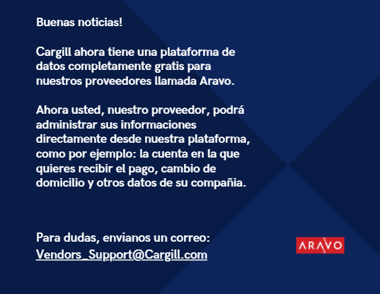

ข่าวดีสำหรับทุกท่าน！
Cargill ได้มอบแพลตฟอร์มการจัดการข้อมูลของผู้ขายให้กับซัพพลายเออร์ทุกท่าน ฟรี ภายใต้ชื่อแพลอตฟอร์มว่า Aravo (อราโว่)
ซัพพลายเออร์สามารถจัดการข้อมูลของบริษัทตนเองได้โดยตรงผ่านทาง แพลตฟอร์ม Aravo เช่น การเปลี่ยนแปลงข้อมูลธนาคาร, ที่อยู่บริษัท และ อื่นๆ
หากมีข้อสงสัย สามารถส่งคำถามมาได้ที่อีเมลนี้ :
Vendors_support@Cargill.com
CARGILL
แพลตฟอร์มการจัดการข้อมูลของผู้ขาย

Slide 5
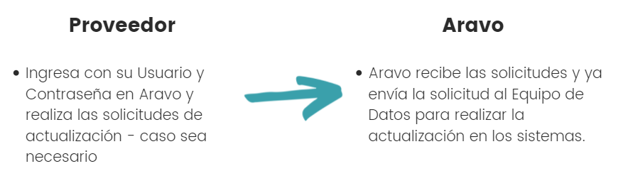
กระบวนการอัพเดตข้อมูล
ซัพพลายเออร์
•เข้าสู่ระบบ Aravo ด้วยรหัสของตน และส่งคำขอ
Aravo
• Aravo จะได้รับคำขอโดยอัตโนมัติ และจะทำการส่งคำขอไปยัง ทีม VMD ของ Cargill เพื่อทำการอัพเดตข้อมูลในระบบ

Slide 6
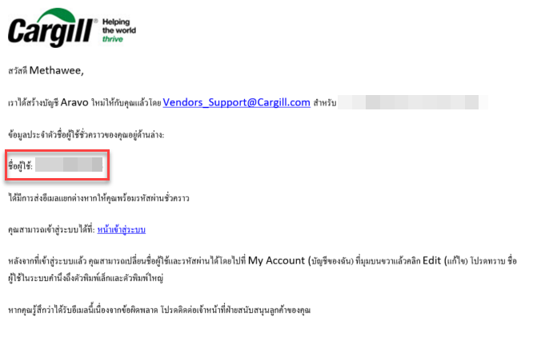

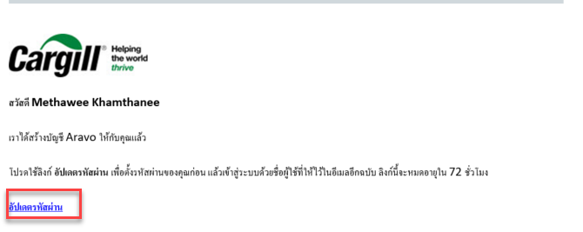
หากมีข้อสงสัย ส่งคำถามมาได้ที่อีเมล:
Vendors_Support@Cargill.com
เราจะสอนวิธีการใช้แพลตฟอร์มนี้ให้กับทุกท่านผ่านเอกสารนี้
ทุกท่านจะได้รับอีเมล2ฉบับนี้ พร้อมกับรหัส username และ ลิงค์เพื่อตั้ง password

Slide 7
ถาม & ตอบ
CARGILL VENDOR MANAGEMENT PLATFORM

Slide 8
คำถามที่พบบ่อย & คำตอบ
  1) แพลตฟอร์มนี้มาแทนที่ระบบของ Cargill เช่น Ariba ใช่หรือไม่
  - ไม่ใช่ Aravo เป็นระบบใหม่เพื่อบริการและอำนวยความสะดวกให้กับการจัดการข้อมูลของซัพพลายเออร์
  2) ทุกท่านจะได้รับใบสั่งซื้อผ่าน Aravo ใช่หรือไม่
  - ไม่ใช่ แต่อีเมลบริษัทของทุกท่านที่อยู่บน Aravo จะอยู่ในระบบของ Cargill (Ariba หรือ SAP) เช่นกัน เพื่อทำการส่งใบสั่งซื้อ ด้วยเหตุผลนี้ จึงสำคัญมากที่ทุกท่านควรจะอัพเดตข้อมูลบน Aravo ให้ถูกต้อง
  3) Aravo มีไว้เพื่ออะไร
  เพื่อทำให้กระบวนการจัดการข้อมูลของผู้ขายมีประสิทธิภาพมากยิ่งขึ้น
Preguntas frecuentes y Respuestas
Plataforma de Manejo de Proveedores

Slide 9
สิ่งที่ต้องปฎิบัติ
CARGILL VENDOR MANAGEMENT PLATFORM

Slide 10
ขั้นตอนที่ 1: นำรหัสที่ได้รับจาก อีเมลของ Cargill กรอกลงในแพลตฟอร์มเพื่อเข้าสู่ระบบ
(บัญชีเพื่อเข้าสู่ระบบAravo)
(วิธีเข้าสู่แพลตฟอร์ม Aravo)

Slide 11
ขั้นตอนที่ 2: ตรวจสอบข้อมูลของบริษัทว่าถูกต้องหรือไม่
(วิธีตรวจสอบข้อมูลบริษัท)

Slide 12
ขั้นตอนที่ 3: ในกรณีที่ต้องการอัพเดตข้อมูล กรุณาส่งคำขอเพื่อทำการอัพเดตข้อมูล
(วิธีการส่งคำขอเพื่ออัพเดตข้อมูล)

Slide 13
ขั้นตอนที่ 4: กรอกแบบฟอร์ม, แนบเอกสารที่จำเป็น และส่งคำขอ
หลังจากส่งคำขอสำเร็จ เราจะส่งคำยืนยันว่าข้อมูลได้ทำการอัพเดตแล้วไปหาทุกท่านภายในสัปดาห์

Slide 14
บัญชีเพื่อเข้าสู่ระบบ Aravo
CARGILL VENDOR MANAGEMENT PLATFORM

Slide 15
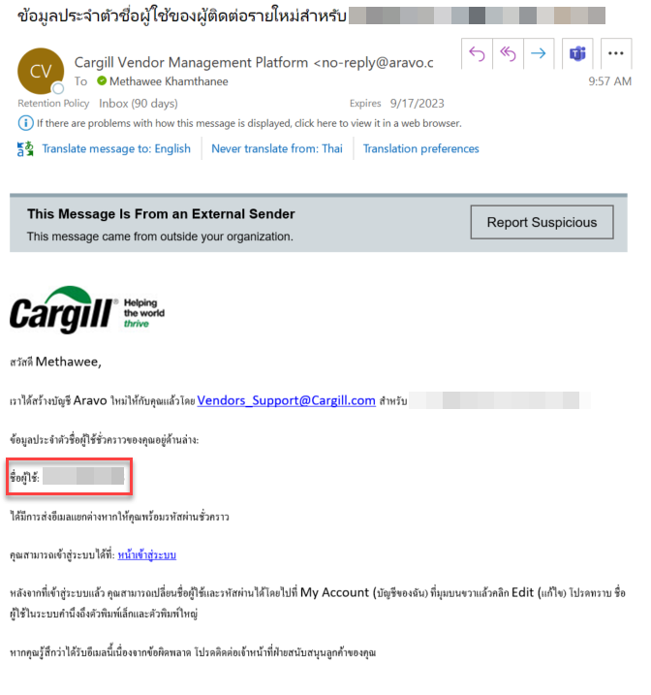
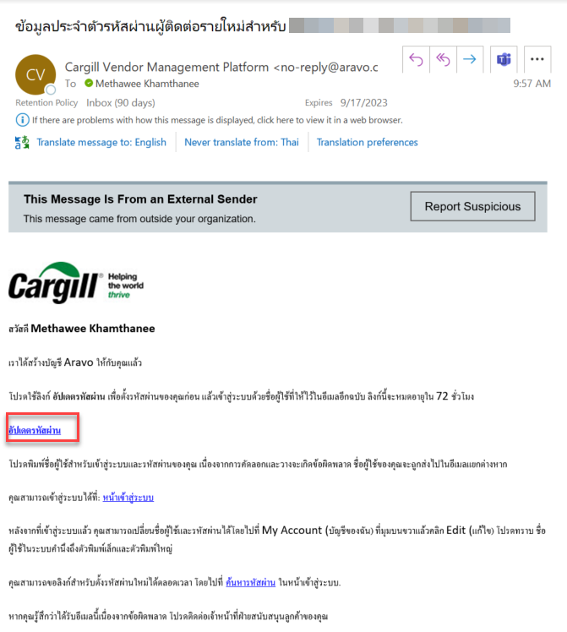
บัญชีเพื่อเข้าสู่ระบบ Aravo
ทางเราจะส่งรหัสผ่านทางอีเมลให้กับทุกท่าน ภายใต้หัวข้ออีเมลที่คล้ายคลึงดังนี้:
“ข้อมูลประจำตัวชื่อผู้ใช้/รหัสผ่าน ของผู้ติดต่อรายใหม่สำหรับ (ชื่อบริษัทท่าน)”

Slide 16
วิธีเข้าสู่แพลตฟอร์ม Aravo
CARGILL VENDOR MANAGEMENT PLATFORM

Slide 17
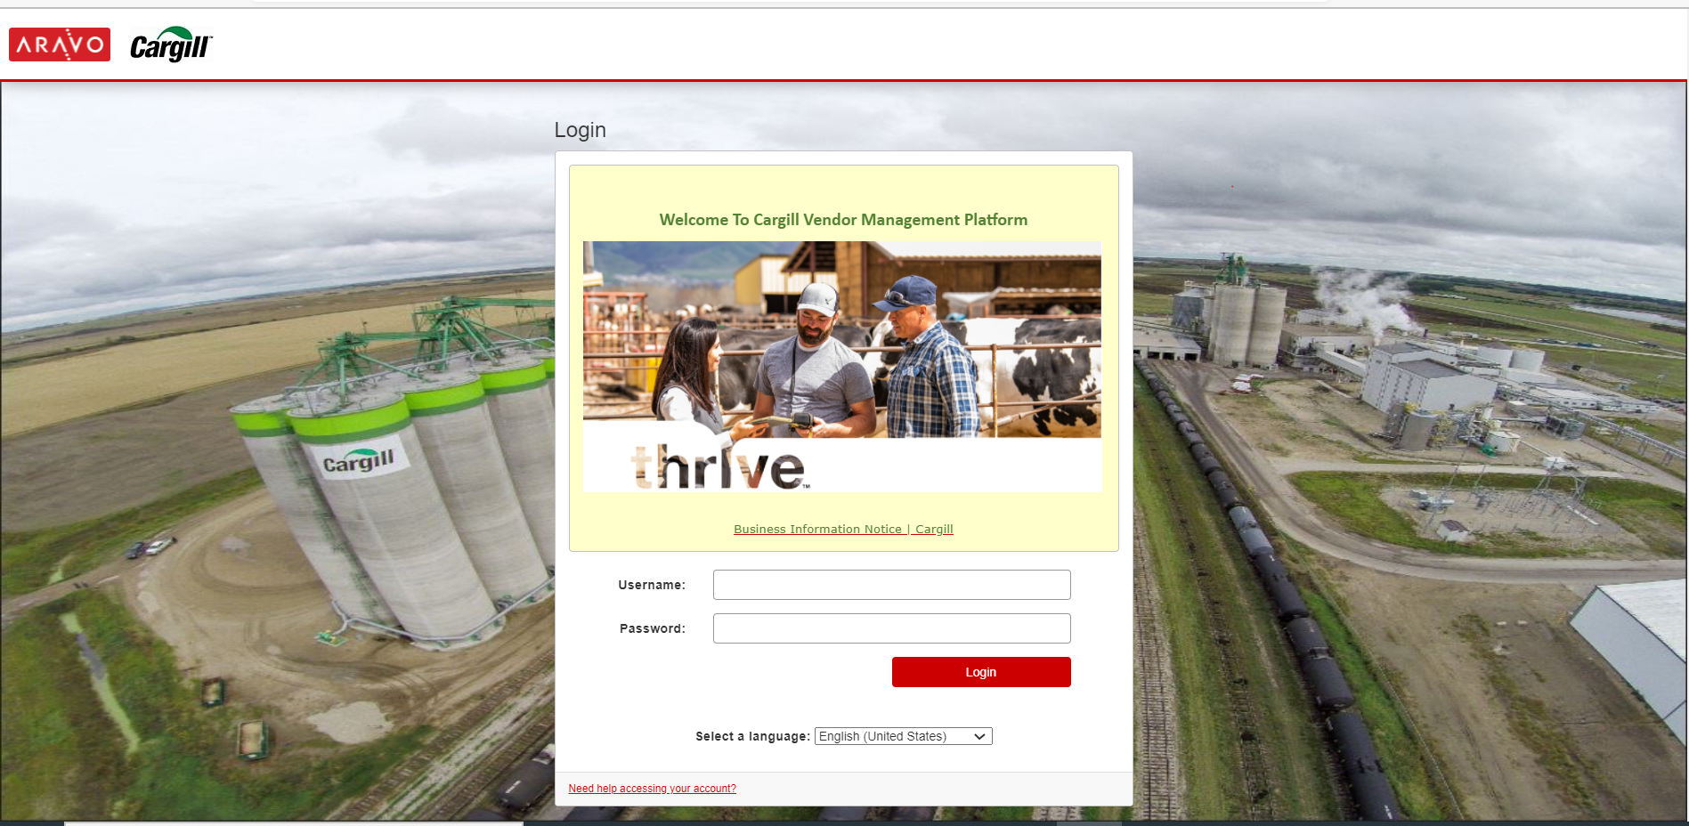
หน้าต่างเข้าสู่ระบบ
ลิงค์เพื่อเข้าสู่แพลตฟอร์ม:
https://cargill.aravo.com/aems/login.do
ลิงค์นี้จะนำทุกท่านเข้าสู่แพลตฟอร์มการจัดการข้อมูลผู้ขายของCargill (Aravo)

Slide 18
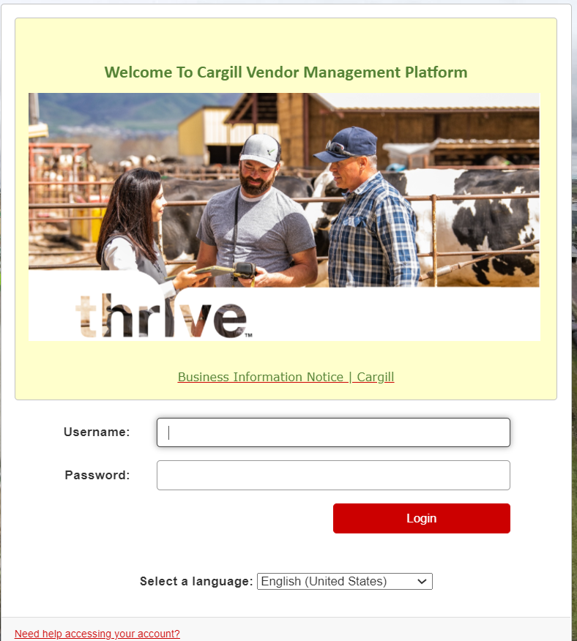
หน้าต่างเข้าสู่ระบบ
ลิงค์เพื่อเข้าสู่แพลตฟอร์ม:
https://cargill.aravo.com/aems/login.do
ทุกท่านต้องทำการกรอก username และ password ที่ได้รับทางอีเมล
หากสงสัย สามารถกลับไปดูได้ที่หน้า
บัญชีเพื่อเข้าสู่ระบบ Aravo.

Slide 19
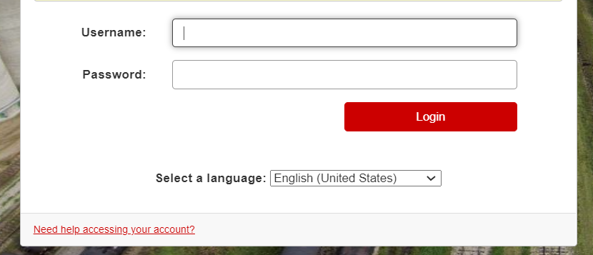
หน้าต่างเข้าสู่ระบบ– หากต้องการความช่วยเหลือ:
ในกรณีที่มีปัญหาหรือข้อสงสัยเกี่ยวกับUsername และ Password, กรุณากดปุ่มนี้.
หากมีข้อสงสัย สามารถส่งคำถามมาได้ที่อีเมล:
Vendors_Support@Cargill.com

Slide 20
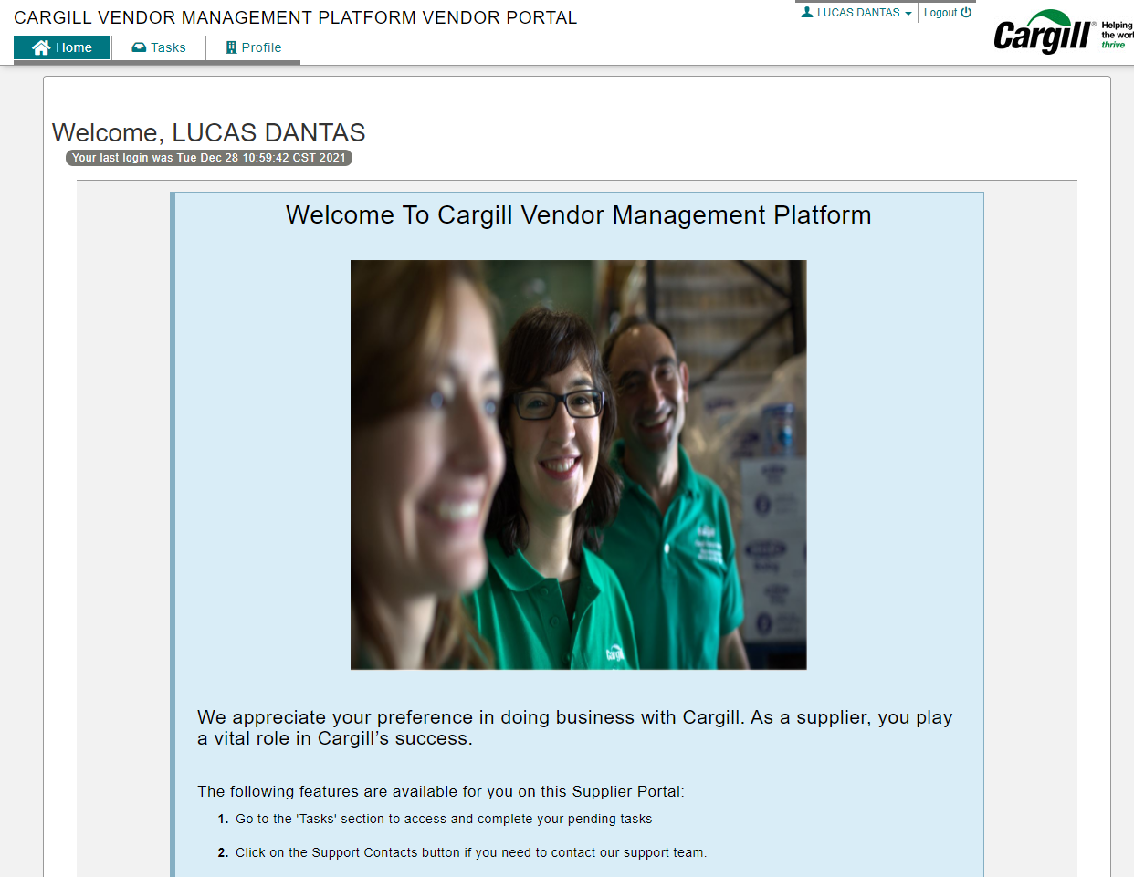
หน้าโฮมเพจ
หลังจากที่เข้าสู่ระบบ ทุกท่านจะพบกับหน้าโฮมเพจของ Aravo

Slide 21
วิธียืนยันตัวตนแบบ 2 ขั้นตอน
CARGILL VENDOR MANAGEMENT PLATFORM

Slide 22
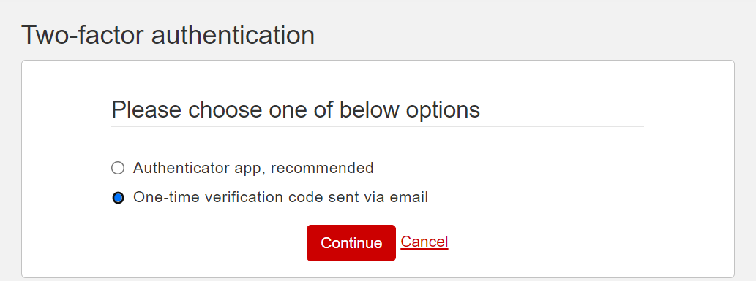

การยืนยันตัวตนแบบ 2 ขั้นตอน:
ทางซัพพลายเออร์สามารถเลือกตัวเลือก ได้ 2 แบบ สำหรับการยืนยันตัวตนแบบ 2 ขั้นตอน (2FA)

Slide 23
รหัสยืนยันตัวตนแบบครั้งเดียวจะถูกส่งทางอีเมล
1.ตัวเลือกที่แนะนำ : รหัสยืนยันตัวตนแบบครั้งเดียวจะถูกส่งทางอีเมล
เลือกตัวเลือกที่2 หลังจากนั้นกดปุ่ม continue

Slide 24
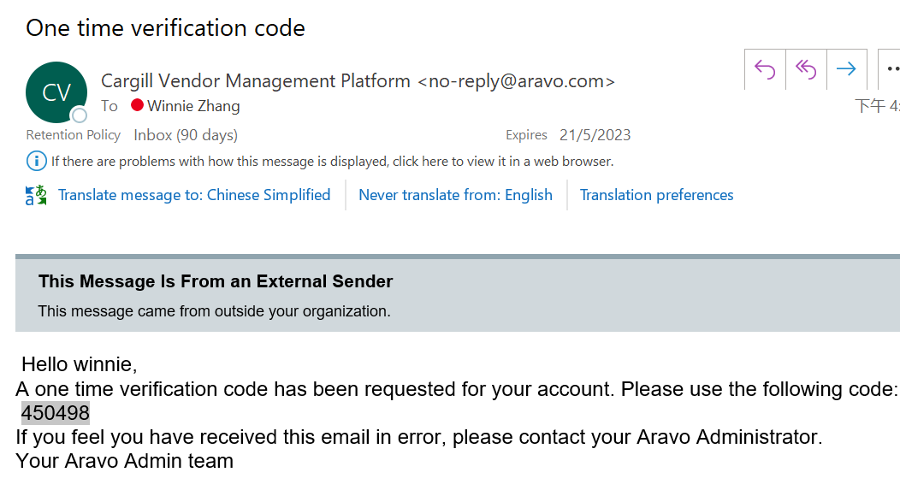
รหัสยืนยันตัวตนแบบครั้งเดียวจะถูกส่งทางอีเมล
2. ท่านจะได้รับรหัสจากแพลตฟอร์ม aravo ดังในกรอบสีแดงที่แสดงอยู่ในรูปข้างล่าง หัวข้อของอีเมล์จะบ่งบอกว่าคืออีเมล์สำหรับรหัสยืนยันตัวตนแบบครั้งเดียว

Slide 25
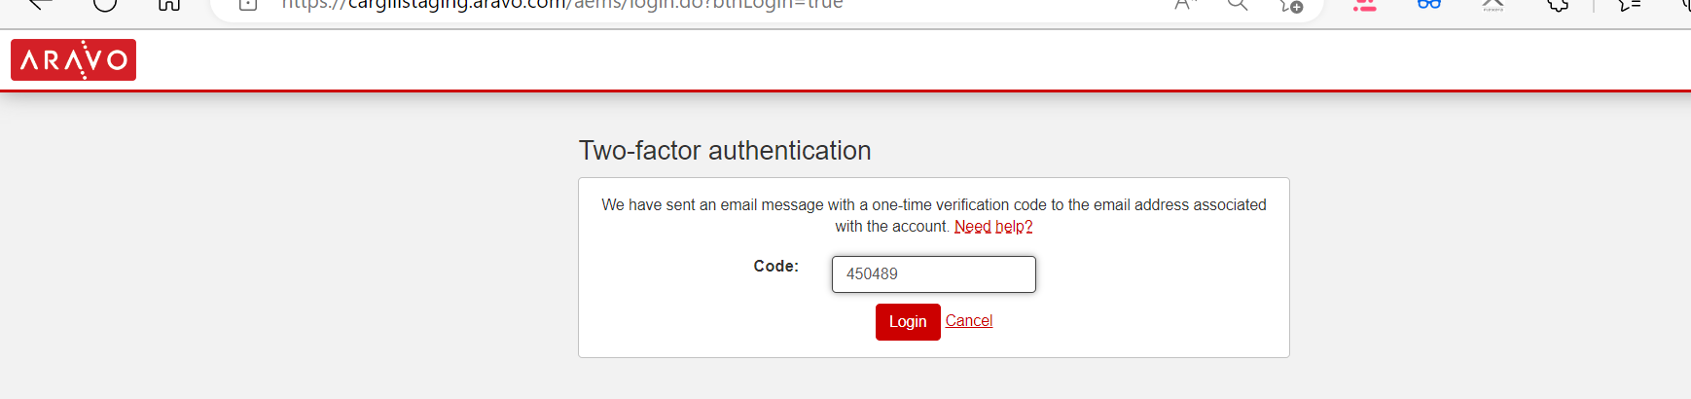
รหัสยืนยันตัวตนแบบครั้งเดียวจะถูกส่งทางอีเมล
3. คัดลอกและวางรหัสบนหน้าเว็บไซต์ aravo หลังจากนั้นกดปุ่ม login เพียงเท่านี้การยืนยันตัวตนจะสำเร็จและสามารถเข้าสู่แพลตฟอร์มของ aravo ได้
①
②

Slide 26
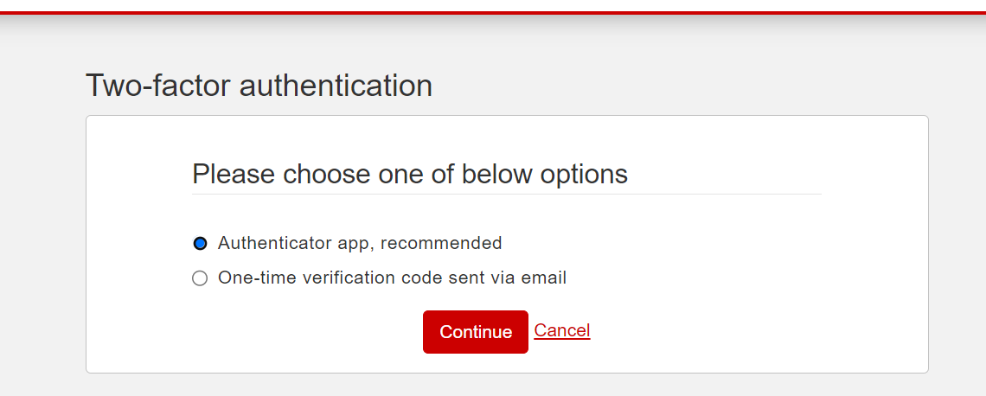
ยืนยันตัวตนผ่านแอพพลิเคชั่น:
1. ตัวเลือกที่ 1 การยืนยันตัวตนผ่านแอพพลิเคชั่น หลังจากนั้นกดปุ่ม continue

Slide 27
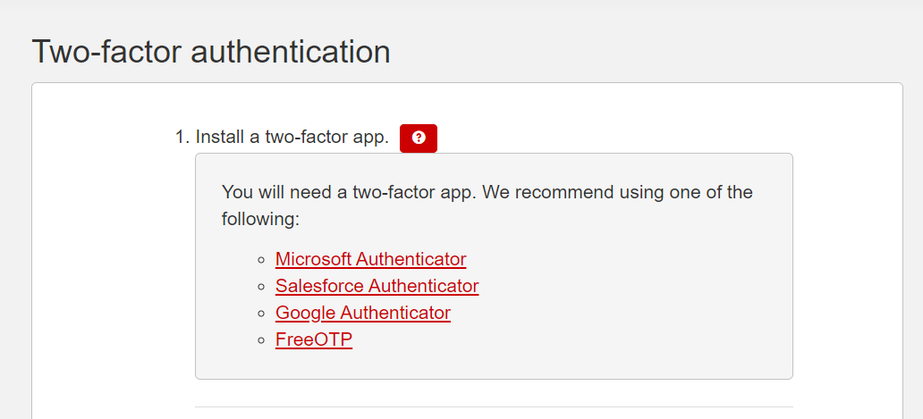
ยืนยันตัวตนผ่านแอพพลิเคชั่น:
2. ท่านต้องทำการติดตั้งแอพพลิเคชั่นสำหรับการยืนยันตันตน
กดปุ่ม แล้วเลือกแอพพลิเคชั่นอันใดอันหนึ่งที่แสดงในกรอบสีแดงด้านล่าง ลิ้งค์ที่กดจะนำไปสู่เว็บไซต์เพื่อทำการติดตั้งแอพพลิเคชั่น

Slide 28
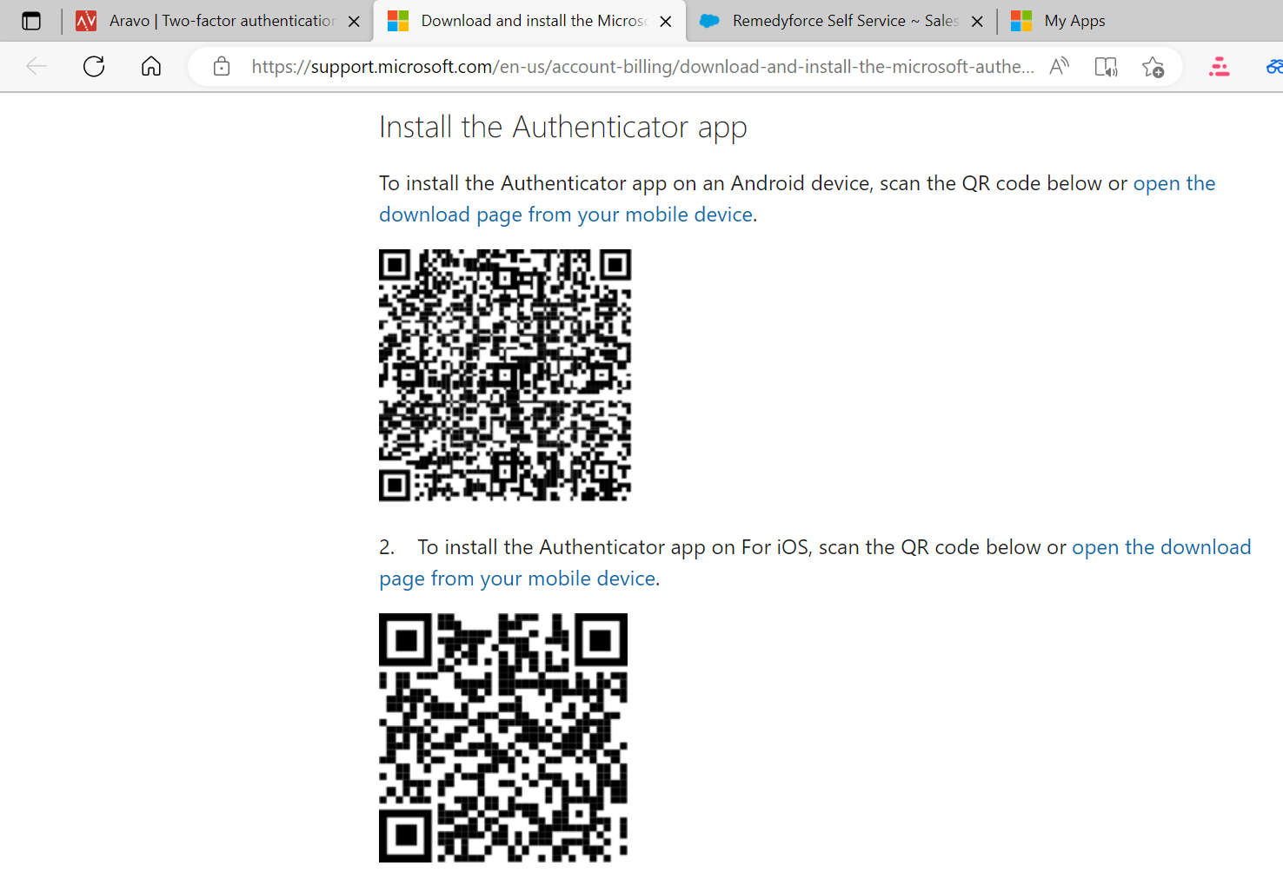
ยืนยันตัวตนผ่านแอพพลิเคชั่น:
3. สแกน QR Code ที่แสดงบนหน้าจอเพื่อทำการติดตั้งแอพพลิเคชั่นบนมือถือ
ทำการสแกน QR Code เพื่อติดตั้งแอพพลิเคชั่น
-QR Code สำหรับ ระบบปฏิบัติการแอนดรอยด์ และ ios แตกต่างกัน

Slide 29
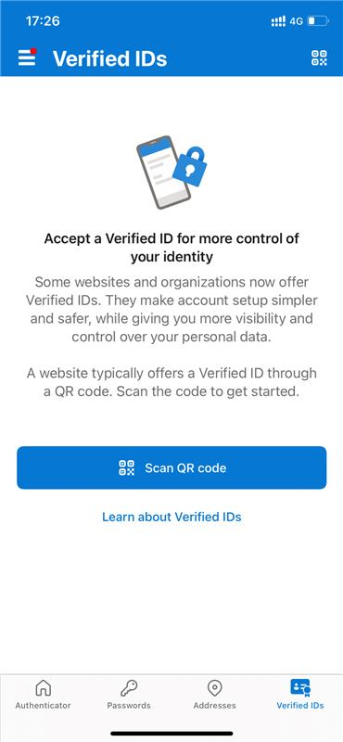
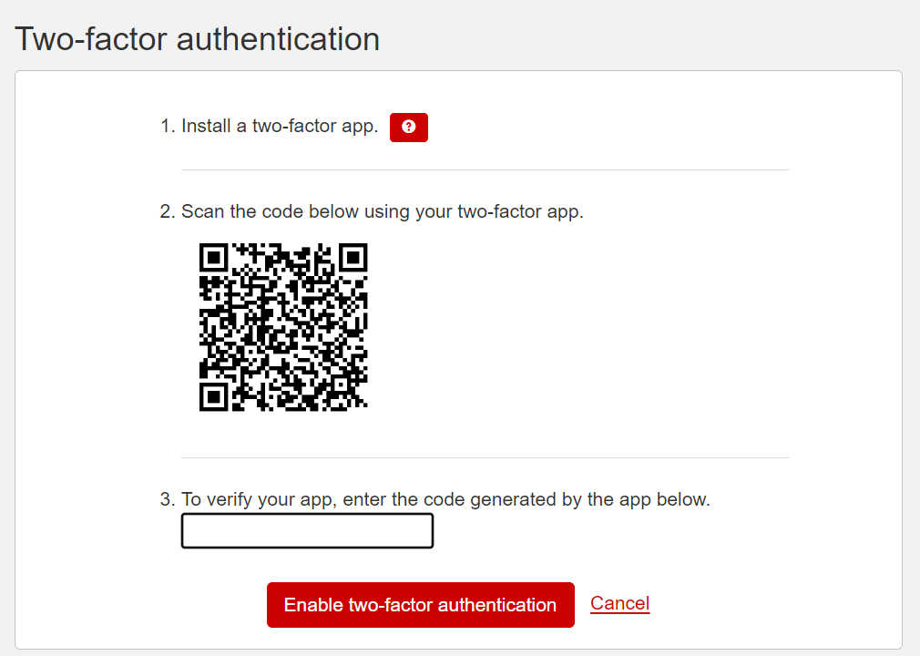
ยืนยันตัวตนผ่านแอพพลิเคชั่น:
4. ทำการเปิดแอพพลิเคชั่นยืนยันตัวตนที่ติดตั้งเมื่อสักครู่บนมือถือของท่าน
① กดปุ่ม Verified IDs ;② กดปุ่ม Scan QR code; ③ ทำการสแกน QR Code ที่แสดงอยู่บนแพลตฟอร์ม Aravo
③
②
①

Slide 30
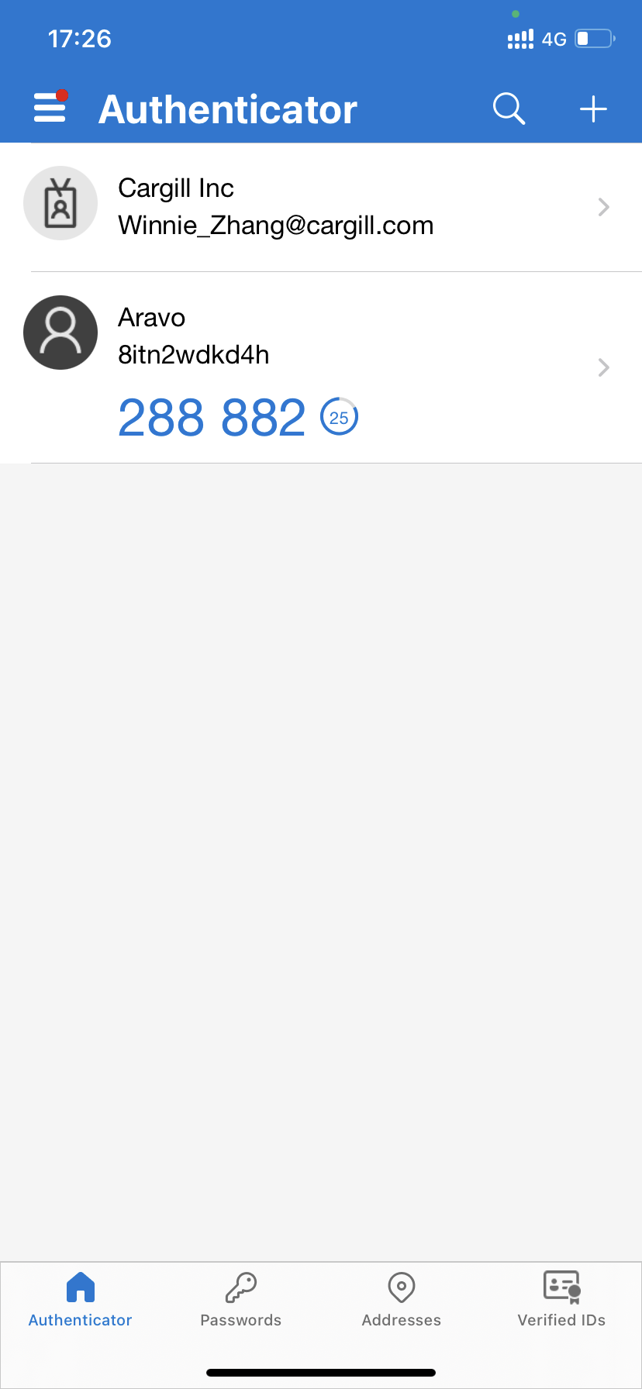
ยืนยันตัวตนผ่านแอพพลิเคชั่น:
5.หลังจากที่สแกน QR Code กลับมาที่หน้าจอแอพพลิเคชั่นบนมือถือ
① กดปุ่ม Authenticator; ② คัดลอกรหัสที่แสดงในกรอบสีแดง; ③ วางรหัสที่คัดลอกลงใน aravo; ④ กดปุ่ม Enable two-factor authentication
②
③
④
①

Slide 31
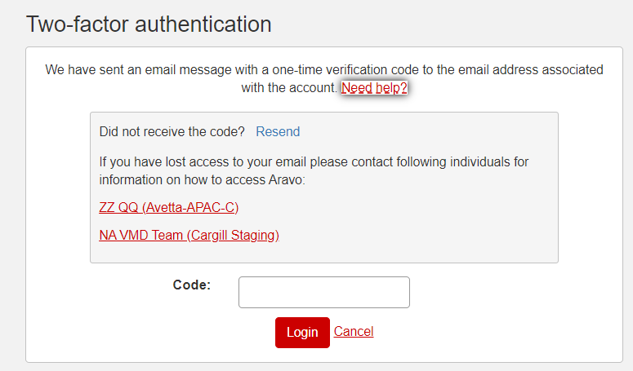
หากต้องการความช่วยเหลือ
หากท่านมีข้อสงสัยเกี่ยวกับการยืนยันตัวตนแบบ 2 ขั้นตอน กดปุ่ม Need help? เพื่อหาคำตอบหรือทางแก้ไข

Slide 32
วิธีตรวจสอบข้อมูลของบริษัท
CARGILL VENDOR MANAGEMENT PLATFORM

Slide 33
หน้าโฮมเพจ
นี่คือหน้าโฮมเพจของ Aravo

Slide 34
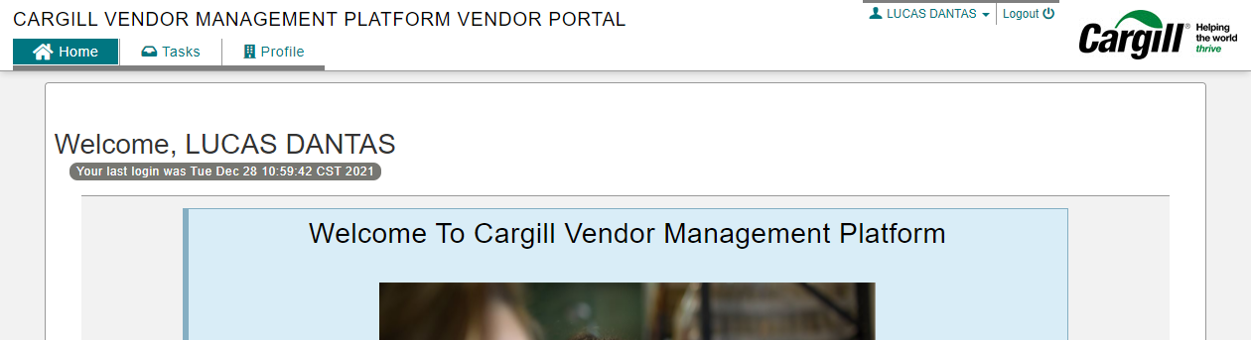
ไปที่แถบ Profile
เพื่อทำการตรวจสอบข้อมูล กรุณากดที่แถบ “Profile”

Slide 35
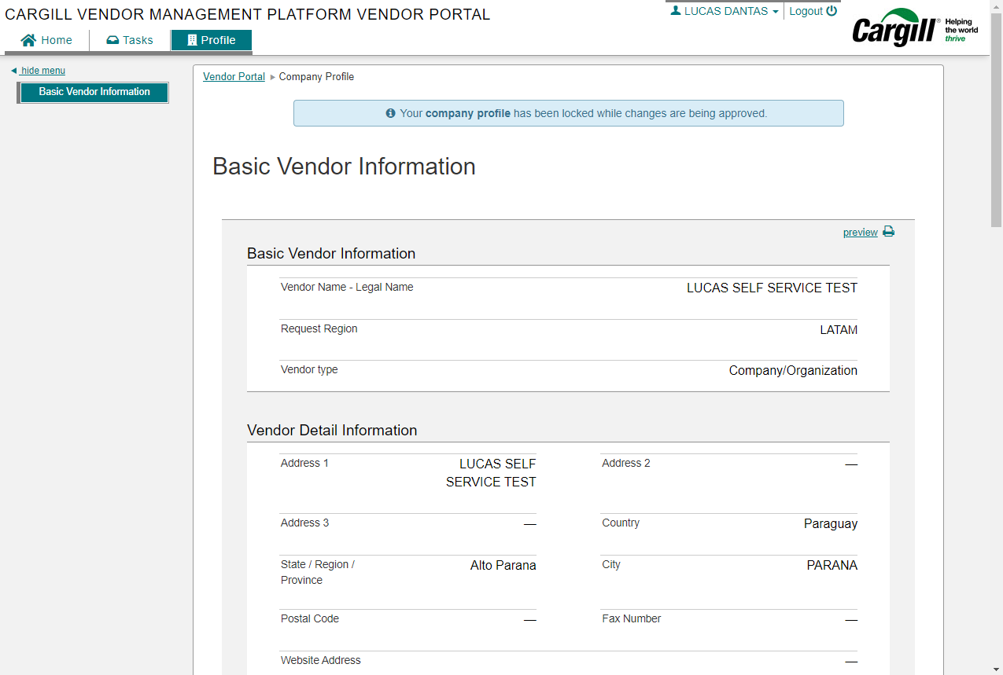
หน้า Profile:
นี่คือหน้า Profile ที่ทุกท่านสามารถตรวจสอบข้อมูลบริษัท
มาดูกันทีละขั้นตอนนะครับ

Slide 36
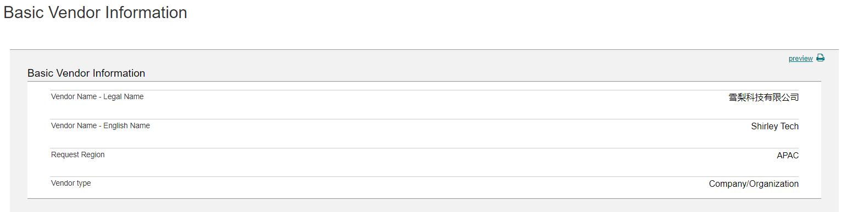
ตรวจสอบข้อมูลใน Profile:
2 แถวแรก คือชื่อบริษัท ตามกฏหมาย และ ชื่อ บริษัท ภาษาอังกฤษ
แถวที่ 3 คือภูมิภาคที่ให้บริการ (APAC = Asia Pacific Economic Cooperation)
แถวที่ 4 จะระบุประเภทของซัพพลายเออร์ ว่าคือ บริษัท หรือ บุคคลธรรมดา

Slide 37
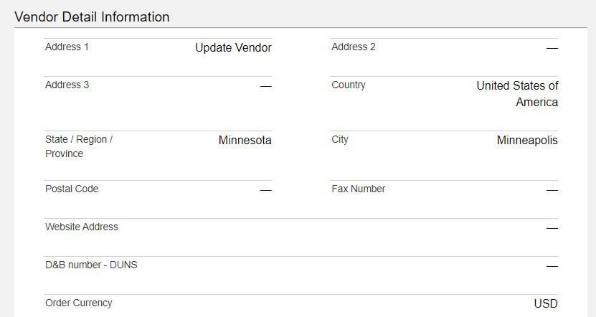
ตรวจสอบข้อมูลใน Profile:
ถัดลงมา ทุกท่านสามารถตรวจสอบข้อมูลที่อยู่ของบริษัทได้ว่าถูกต้องหรือไม่

Slide 38
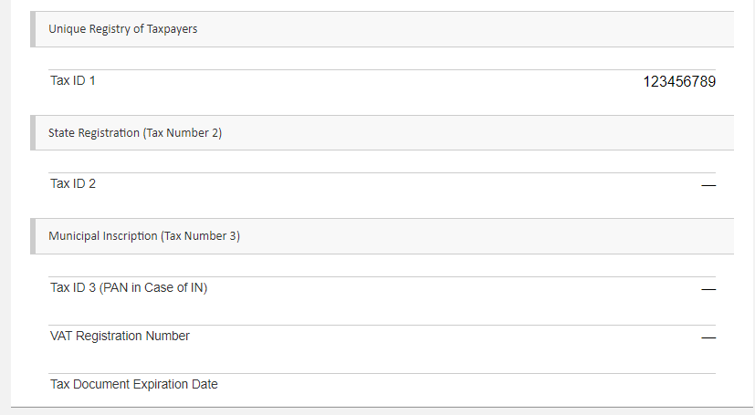
ตรวจสอบเลขประจำตัวผู้เสียภาษีใน Profile:
ในแถบนี้ ทุกท่านสามารถตรวจสอบเลขประจำตัวผู้เสียภาษีของบริษัทได้
Tax ID 1 คือ เลขประจำตัวผู้เสียภาษี ตามเอกสาร ภพ20 และ หนังสือรับรองบริษัท (หากเป็นบุคคล คือ เลขประจำตัวบัตรประชาชน)

Slide 39
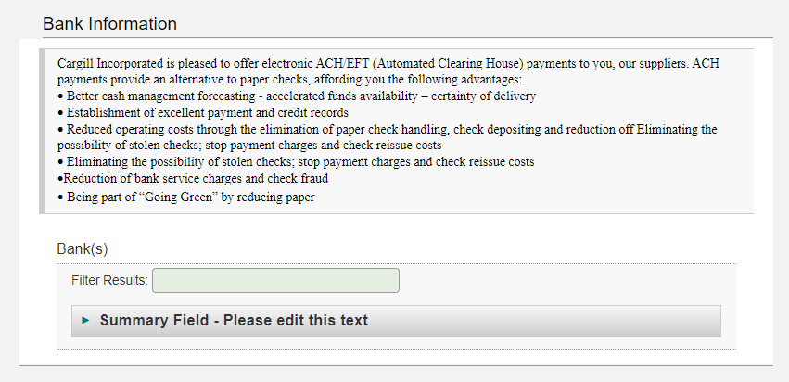
ตรวจสอบข้อมูลบัญชีธนาคาร:
ตรงนี้ ทุกท่านสามารถตรวจสอบ ข้อมูลบัญชีธนาคารของบริษัทของท่าน ที่มีอยู่ในระบบของ Cargill ได้
กดที่แถบนี้เพื่อดูข้อมูลบัญชีธนาคารบริษัทของท่าน

Slide 40
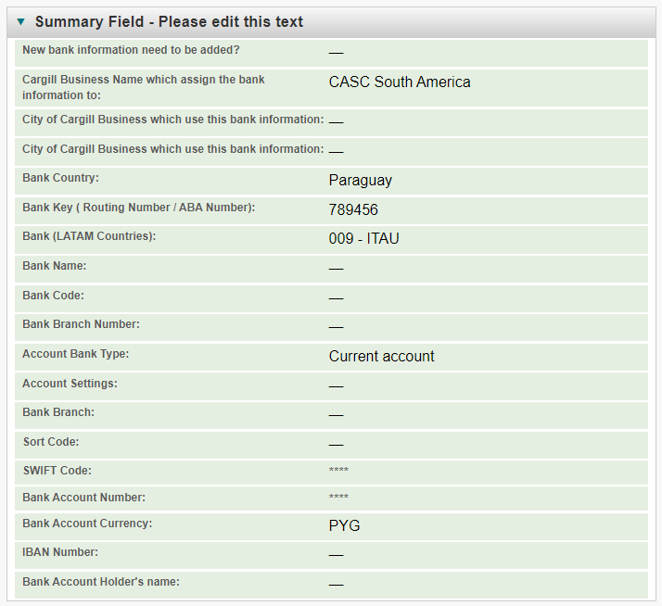
ตรวจสอบข้อมูลบัญชีธนาคาร:
หลังจากกดที่แถบ ระบบจะแสดงข้อมูลบัญชีธนาคารบริษัทของท่าน เพื่อใช้สำหรับการตรวจสอบ

Slide 41
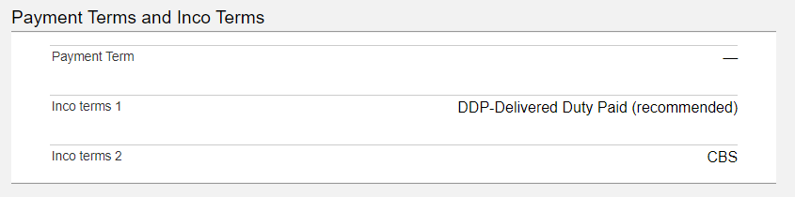
ตรวจสอบเงื่อนไขการชำระเงินและการส่งมอบสินค้า:
ตรงนี้จะแสดงถึงเงื่อนไขการชำระเงินที่บริษัทของท่านได้ทำการตกลงร่วมกันกับทาง Cargill
ตรงนี้จะแสดงถึงเงื่อนไขการส่งมอบสินค้าที่บริษัทของท่านได้ทำการตกลงร่วมกันกับทาง Cargill

Slide 42
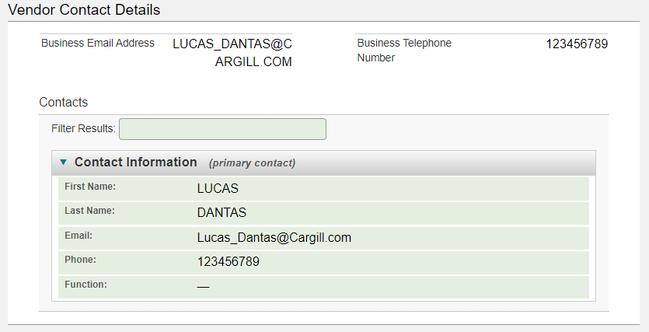
ตรวจสอบข้อมูลการติดต่อ:
ตรงแถบนี้ จะแสดงข้อมูลการติดต่อของบริษัทของท่านที่ทาง Cargill มี
กดที่แถบนี้เพื่อดูข้อมูลการติดต่อ

Slide 43
การตรวจสอบสำเร็จแล้ว
เรียบร้อย!
ท่านได้ทำการตรวจสอบข้อมูลบริษัทของท่านที่มีอยู่ในระบบของ Cargill เสร็จเรียบร้อยแล้ว
ต่อไป เราจะแสดงวิธีการส่งคำขอ เพื่อทำการอัพเดตข้อมูล ในกรณีที่ท่านต้องการเปลี่ยนแปลงข้อมูลบางอย่างของบริษัท

Slide 44
วิธีการส่งคำขอเพื่ออัพเดตข้อมูล
Supplier Management Platform

Slide 45
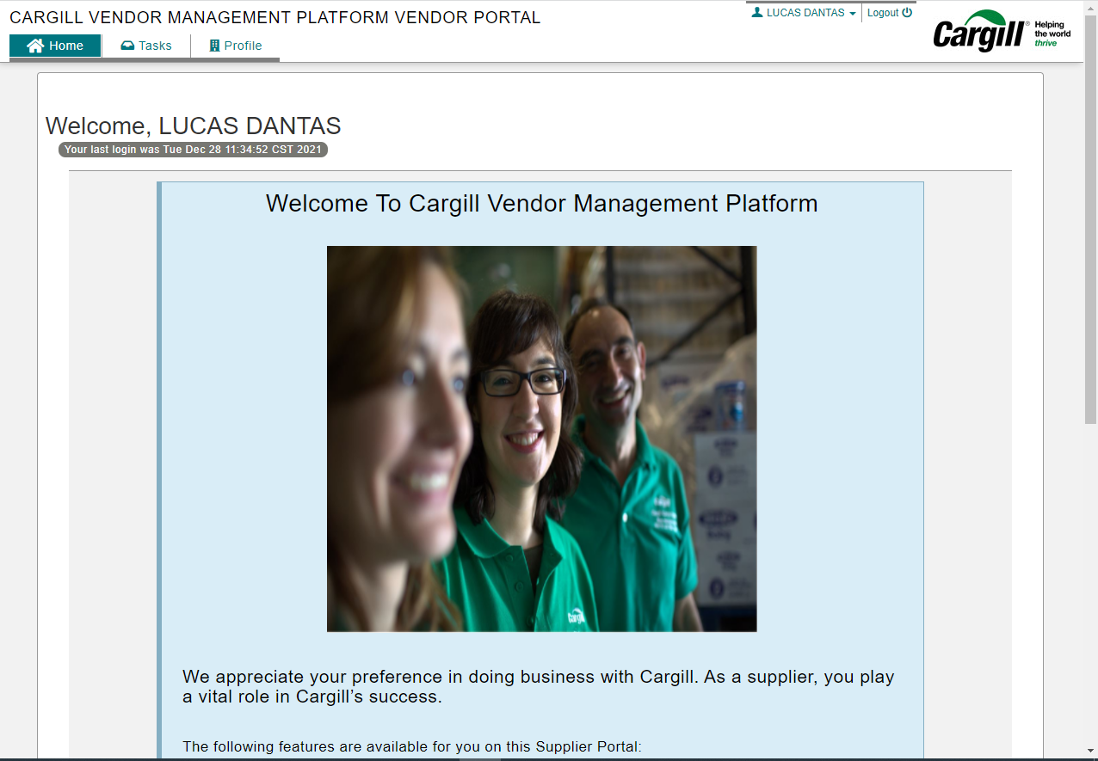
โฮมเพจ
ในกรณีที่ท่านไม่ได้อยู่ในหน้าโฮมเพจ กรุณากดที่แถบ Home

Slide 46
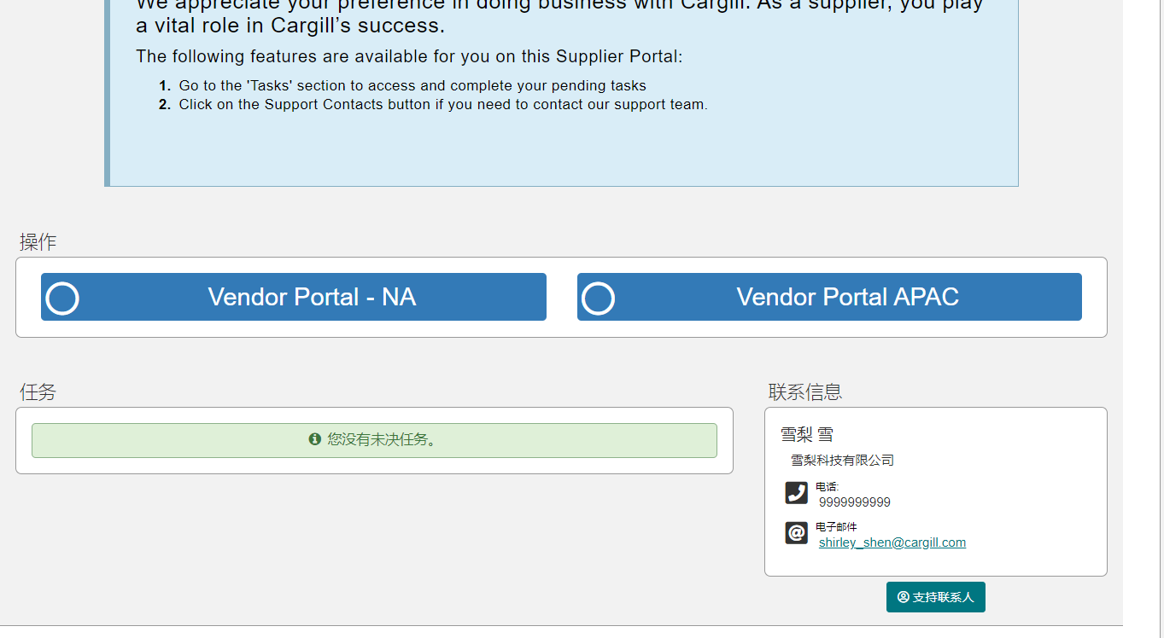
กดปุ่มเพื่อส่งคำขอ:
เลื่อนลงมา ทุกท่านจะเจอปุ่มสีน้ำเงิน ที่เระบุว่า ‘Vendor Portal – APAC’
กดปุ่มนี้ได้เลย

Slide 47
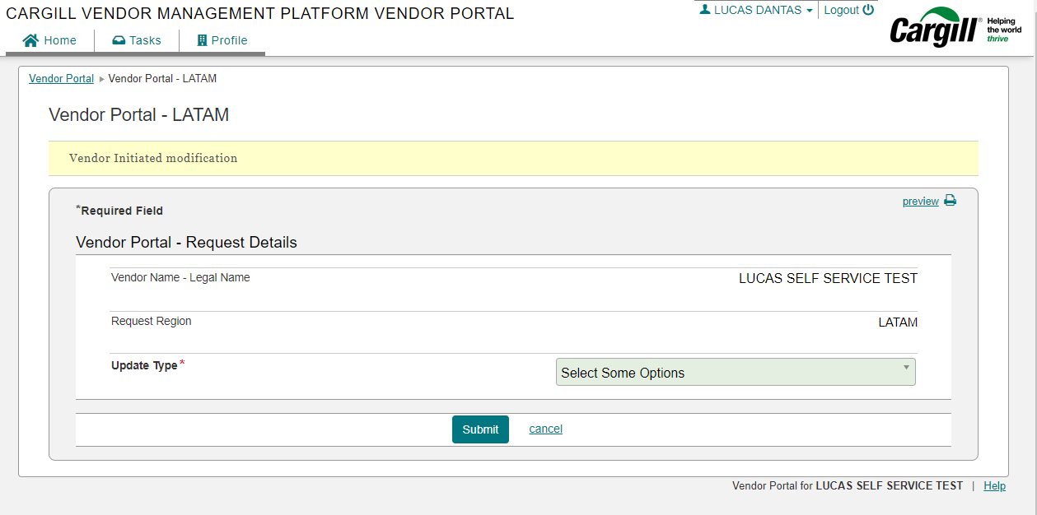
ประเภทคำขอการอัพเดตข้อมูล:
ในหน้านี้จะถามว่า ท่านต้องการอัพเดตข้อมูลประเภทใด
กดที่แถบนี้เพื่อเลือกประเภทข้อมูลในการอัพเดต

Slide 48
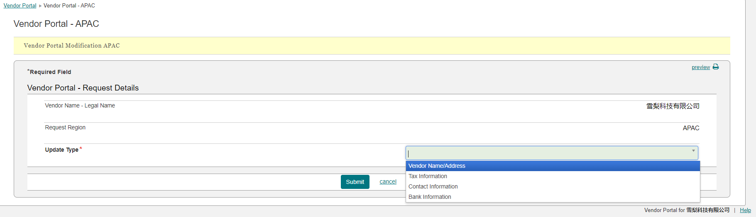
ประเภทคำขอการอัพเดตข้อมูล:
นี่คือตัวเลือกทั้งหมดในการอัพเดตข้อมูล ท่านสามารถเลือกได้มากกว่า 1 ตัวเลือก

Slide 49
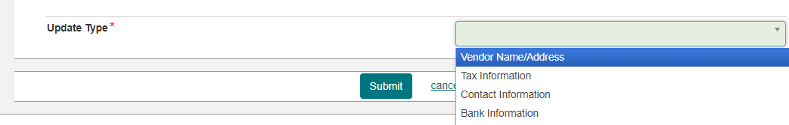
อัพเดตชื่อและที่อยู่บริษัท:
ตัวเลือกแรกคือ การขออัพเดตชื่อ และ ที่อยู่ของบริษัท(เช่น ชื่อบริษัทภาษาอังกฤษ, ที่อยู่, จังหวัด, ประเทศ)

Slide 50
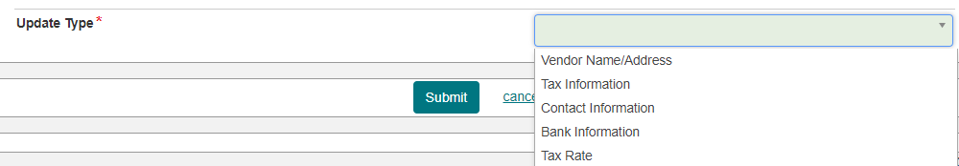
อัพเดตเลขประจำตัวผู้เสียภาษี:
ตัวเลือกที่ 2 คือ การอัพเดตเลขประจำตัวผู้เสียภาษี(สำหรับภูมิภาคAPAC ท่านจะสามารถอัพเดตได้แค่เอกสาร ภพ20 หรือ หนังสือรับรองฉบับที่ข้อมูลอัพเดต เลขประจำตัวผู้เสียภาษีต้องเป็นเลขเดิม)

Slide 51
อัพเดตข้อมูลการติดต่อ:
ตัวเลือกที่ 3 คือการอัพเดตข้อมูลติดต่อ สำหรับท่านที่มีสิทธิเข้าถึงแพลตฟอร์มนี้ หรือ อีเมลที่ไว้รับใบสั่งซื้อ หรือ เบอร์โทรติดต่อของบริษัทท่าน

Slide 52
อัพเดตข้อมูลบัญชีธนาคาร:
ตัวเลือกที่ 4 คือการอัพเดตข้อมูลบัญชีธนาคารของบริษัทท่าน สำหรับรับการจ่ายเงินจากทาง Cargill

Slide 53
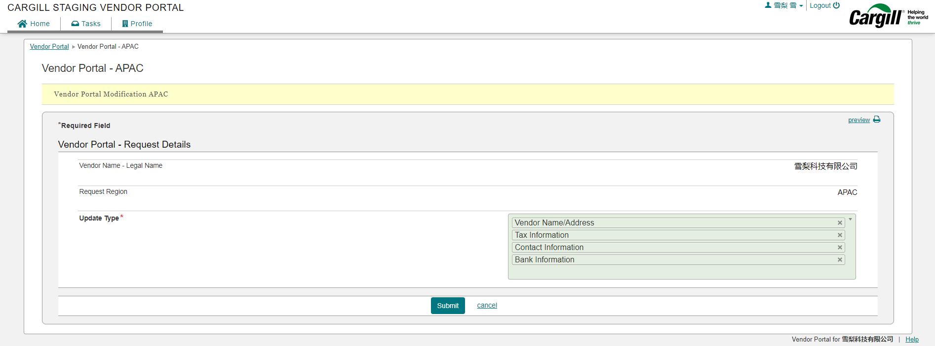
ก่อนที่จะส่งคำขอ:
หลังจากที่ทำการเลือกประเภทข้อมูลที่จะทำการอัพเดต กรุณาตรวจสอบให้ถี่ถ้วนก่อนที่จะกดส่งคำขอ
กดปุ่มนี้เพื่อทำการส่งคำขออัพเดตข้อมูล

Slide 54
วิธีการส่งคำขอเพื่ออัพเดตข้อมูล:
เรียบร้อย!
ขั้นตอนแรกของการส่งคำขอเพื่ออัพเดตข้อมูลสำเร็จแล้ว
ต่อไป เราจะมาเรียนรู้วิธีการกรอกแบบฟอร์มสำหรับการอัพเดตข้อมูลแต่ละประเภทกัน

Slide 55
วิธีการส่งคำขออัพเดตชื่อและที่อยู่บริษัท
Supplier Management Platform

Slide 56
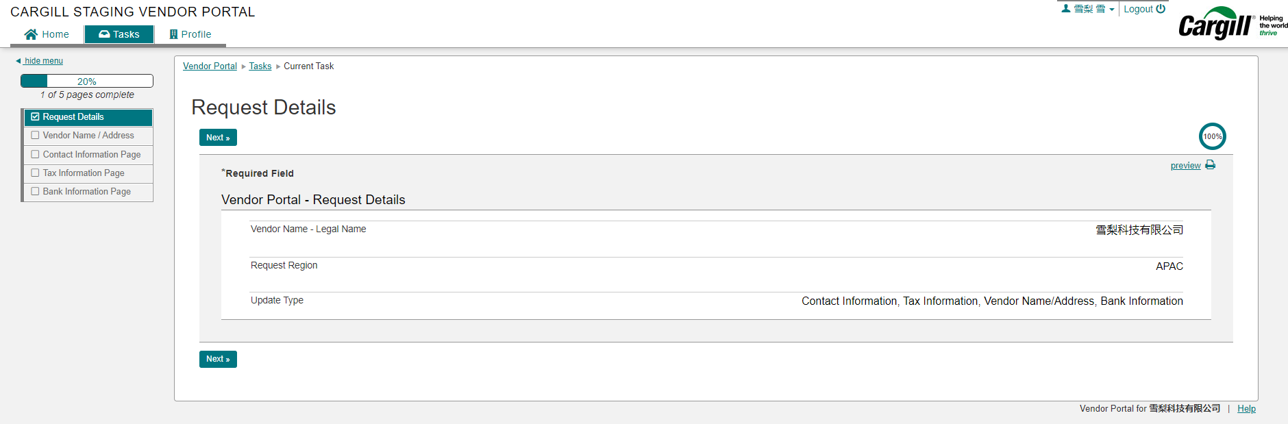
หน้าต่างก่อนที่จะส่งคำขอ:
ยืนยันประเภทข้อมูลที่ต้องการจะอัพเดต ตามที่ได้เลือกไว้ก่อนหน้านี้
หากยืนยันว่าประเภทข้อมูลที่ต้องการอัพเดตนั้นถูกต้อง กด NEXT

Slide 57
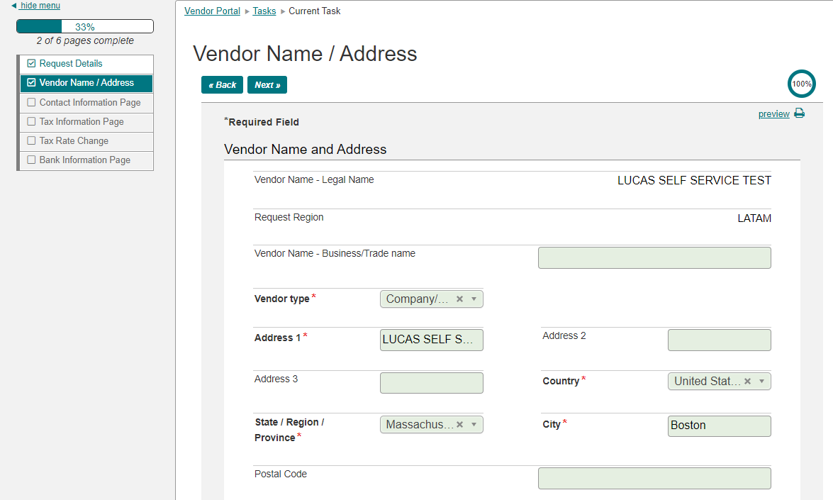
ส่งคำขอเพื่ออัพเดตชื่อและที่อยู่:
ในหน้านี้ ท่านจะเห็นข้อมูลบริษัทของท่าน ซึ่งท่านจะสามารถแก้ไขข้อมูลให้ถูกต้องได้

Slide 58
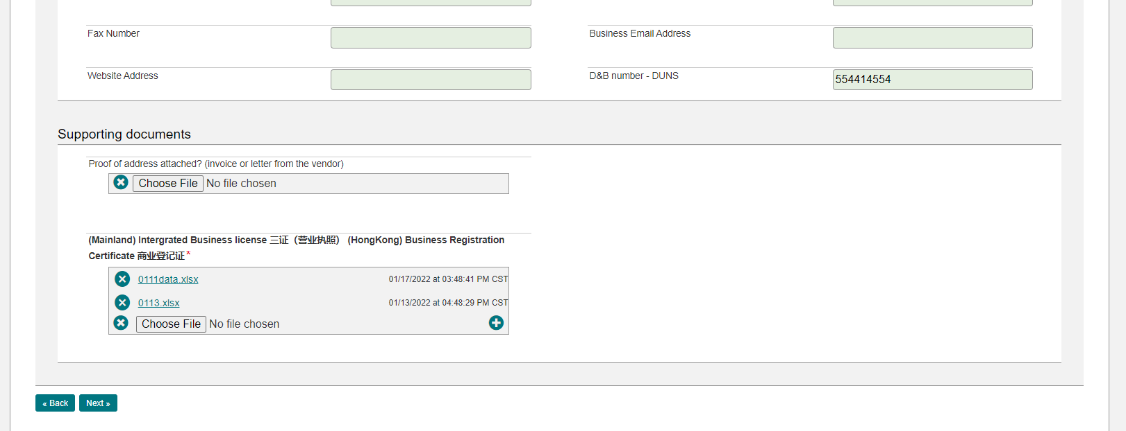
ส่งคำขอเพื่ออัพเดตชื่อและที่อยู่:
เลื่อนลงมา ท่านจะต้องทำการแนบเอกสารเพื่อแนบเป็นหลักฐานในการตรวจสอบข้อมูล (เช่น ภพ20, หนังสือรับรอง, ภพ09)

Slide 59
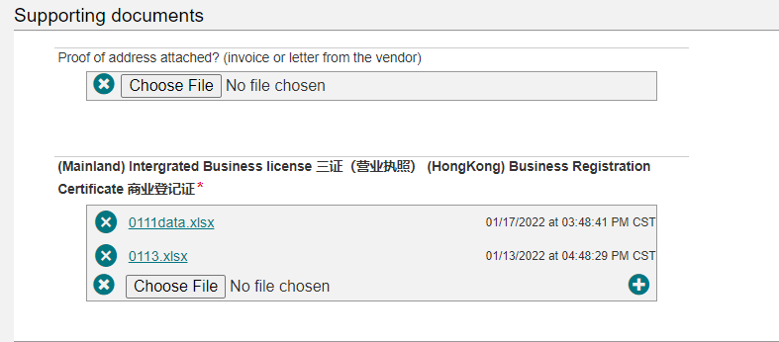
ส่งคำขอเพื่ออัพเดตชื่อและที่อยู่:
ในช่องนี้ท่านสามารถแนบเอกสาร เพื่อตรวจสอบที่อยู่ เช่น ใบกำกับสินค้า หรือ จดหมายการเปลี่ยนแปลงข้อมูลที่ออกโดยบริษัท
ในช่องนี้ ท่านต้องแนบเอกสารที่ออกโดยราชการ เช่น ภพ20, ภพ09, หนังสือรับรองบริษัท

Slide 60
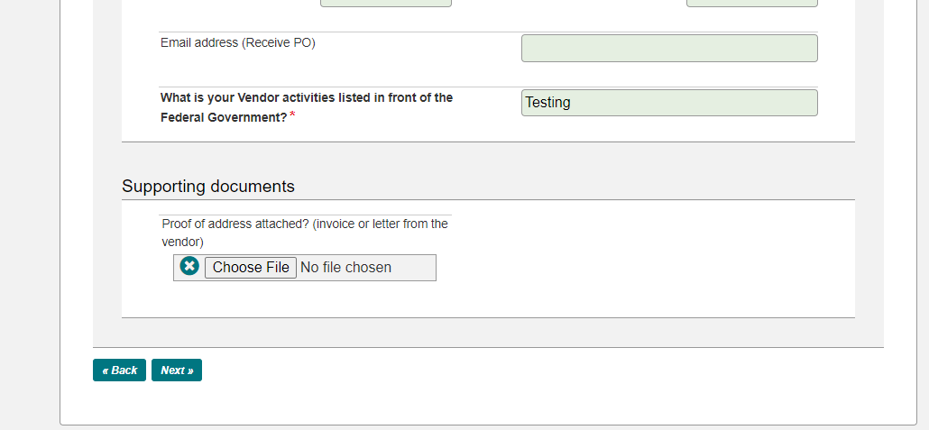
ส่งคำขอเพื่ออัพเดตชื่อและที่อยู่:
หลังจากที่กรอกข้อมูลที่ต้องการอัพเดต และแนบเอกสารเรียบร้อยแล้ว กดปุ่ม NEXT เพื่อดำเนินการต่อ.
กดปุ่ม NEXT หลังจากกรอกข้อมูลและแนบเอกสารเสร็จเรียบร้อย

Slide 61
วิธีการส่งคำขอเพื่ออัพเดตข้อมูลการติดต่อ
Supplier Management Platform

Slide 62
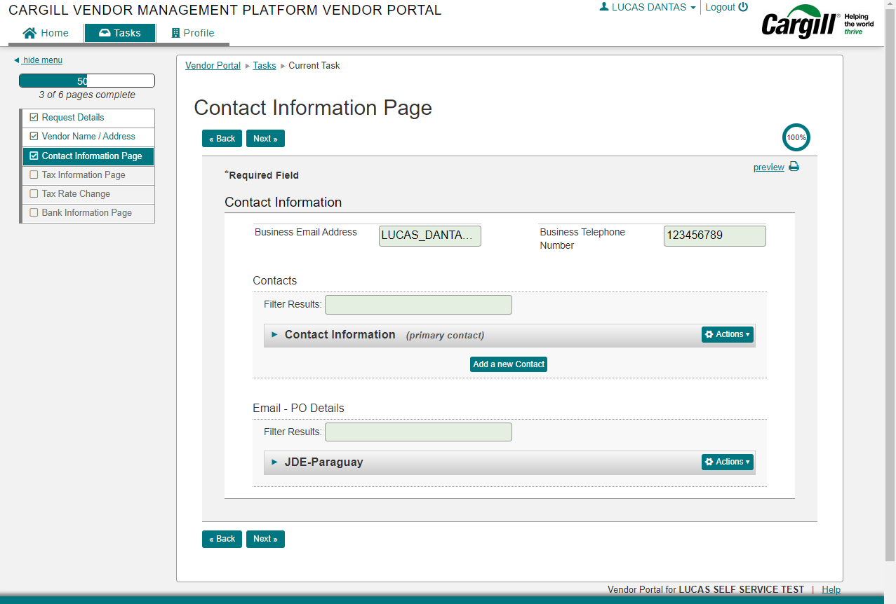
ส่งคำขอเพื่ออัพเดตข้อมูลการติดต่อ:
ในหน้านี้จะแสดงข้อมูลการติดต่อของบริษัทของท่าน
มาดูทีละขั้นตอนกันนะครับ

Slide 63
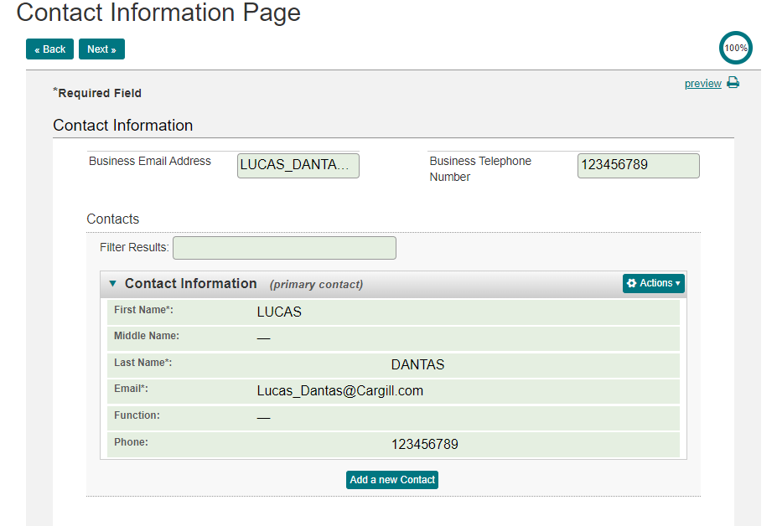
ส่งคำขอเพื่ออัพเดตข้อมูลการติดต่อ:
นี่คืออีเมลบริษัทของท่าน
นี่คือเบอร์ติดต่อบริษัทของท่าน
กดปุ่ม ACTIONS เพื่อทำการแก้ไขข้อมูล

Slide 64
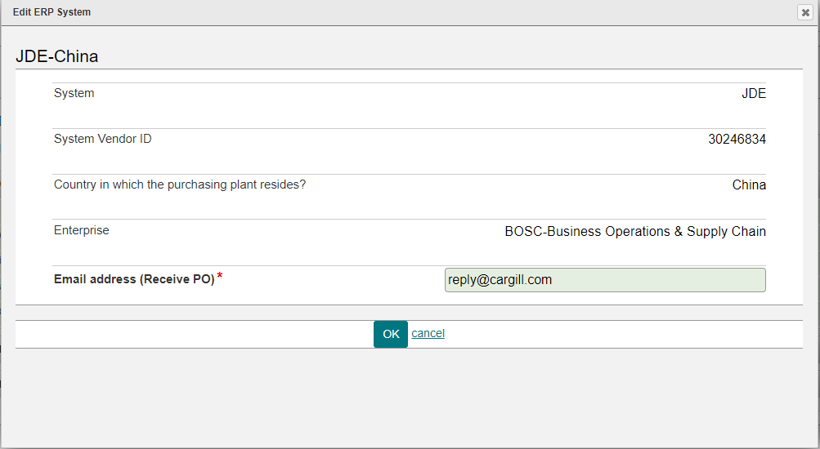
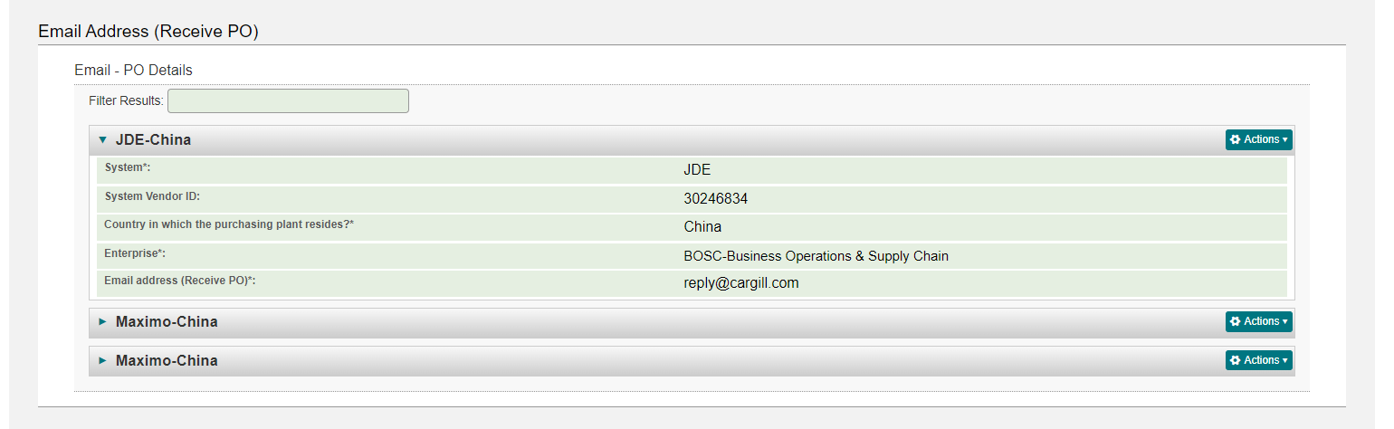
ส่งคำขอเพื่ออัพเดตข้อมูลการติดต่อ:
เลื่อนลงมา ท่านจะเห็นระบบต่างๆของ Cargill ที่มีข้อมูลบริษัทของท่านอยู่ในระบบ (เช่น SAP, Ariba)
ท่านสามารถแก้ไขข้อมูลได้ โดยกดปุ่ม ACTION
กดปุ่ม ACTIONS เพื่อทำการแก้ไข และหลังจากนั้นกดปุ่ม EDIT.

Slide 65
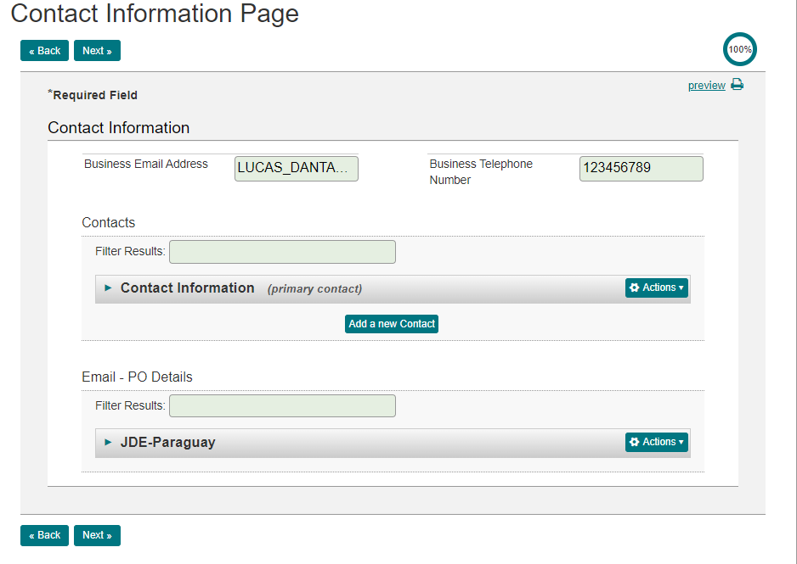
ส่งคำขอเพื่ออัพเดตข้อมูลการติดต่อ:
หลังจากที่ท่านแก้ไขข้อมูลเสร็จ กดปุ่ม NEXT เพื่อดำเนินการต่อ
แก้ไขข้อมูลติดต่อเสร็จแล้ว กดปุ่ม NEXT
แก้ไขข้อมูลติดต่อเสร็จแล้ว กดปุ่ม NEXT

Slide 66
วิธีการส่งคำขอเพื่ออัพเดตเลขประจำตัวผู้เสียภาษี
(*ประเทศไทยไม่สามารถอัพเดตได้)
Supplier Management Platform

Slide 67
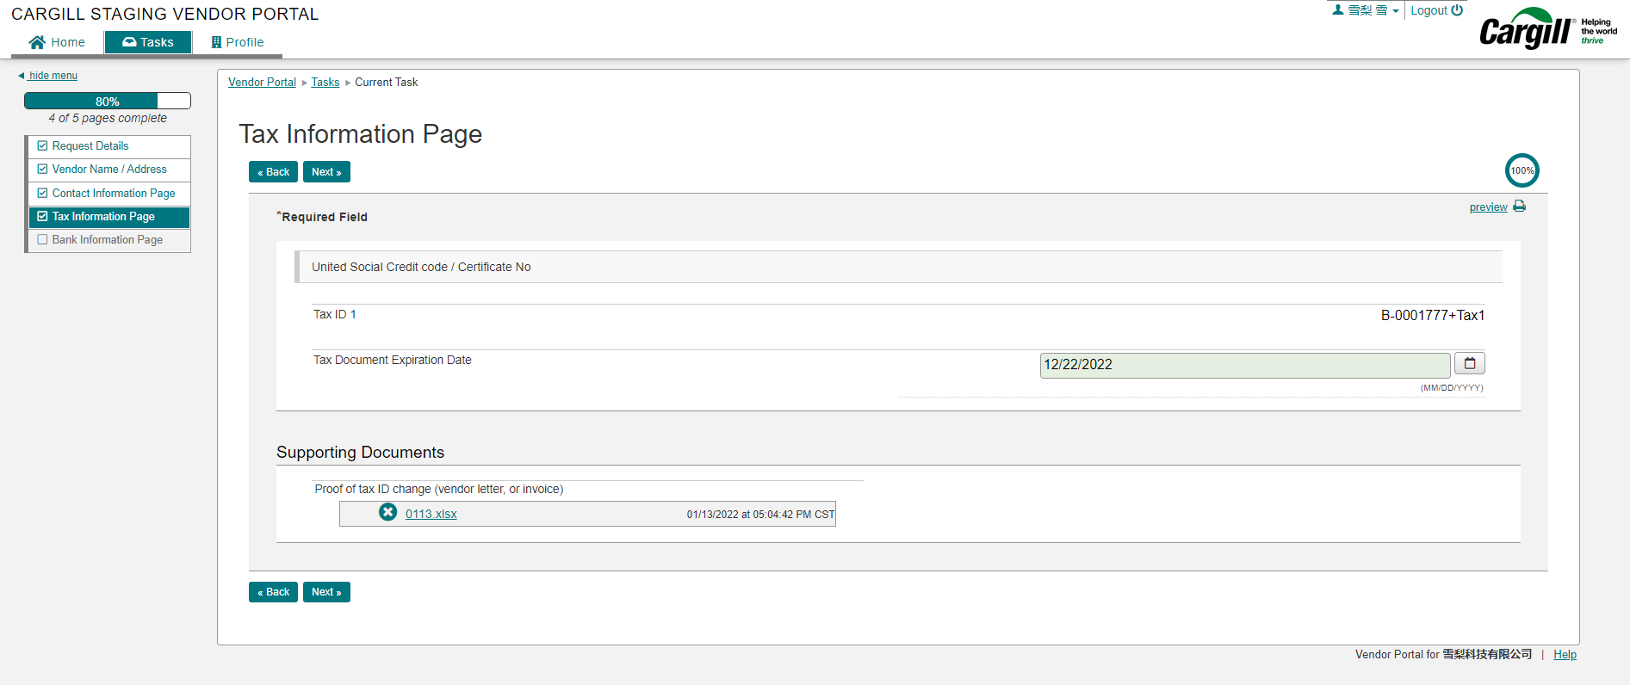
อัพเดตข้อมูลเลขประจำตัวผู้เสียภาษี:
นี่คือหน้าที่ทำการอัพเดตข้อมูลประจำตัวผู้เสียภาษีของบริษัทท่าน
มาดูทีละขั้นตอนกันนะครับ

Slide 68
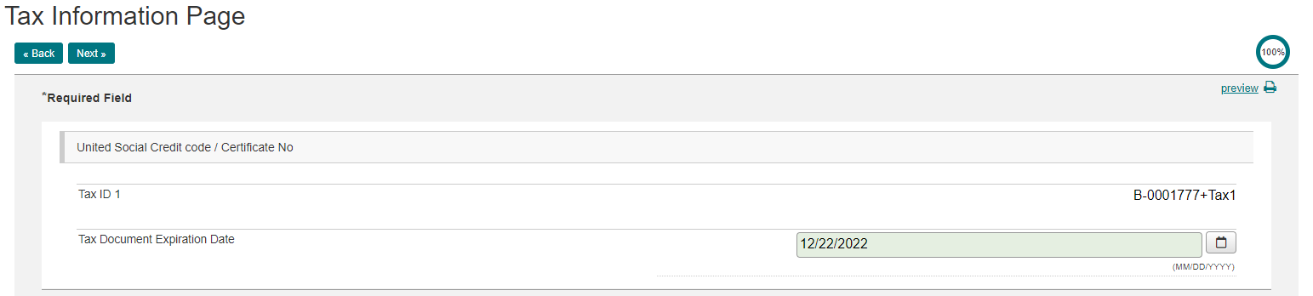
อัพเดตข้อมูลเลขประจำตัวผู้เสียภาษี:
Tax ID 1 คือเลขประจำตัวผู้เสียภาษี ตามเอกสาร ภพ20 และ หนังสือรับรองบริษัท
เลขประจำตัวผู้เสียภาษีไม่สามารถเปลี่ยนแปลงได้

Slide 69
อัพเดตข้อมูลเลขประจำตัวผู้เสียภาษี:
วันหมดอายุเอกสารประจำตัวผู้เสียภาษี ต้องตรงกันกับที่ระบุไว้บนเอกสาร
*สำหรับประเทศไทย สามารถเว้นไว้ได้ ไม่จำเป็นต้องกรอก

Slide 70
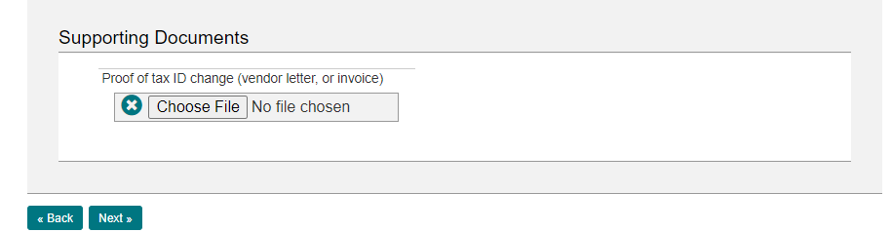
อัพเดตข้อมูลเลขประจำตัวผู้เสียภาษี:
แนบเอกสารเพื่อเป็นหลักฐานสำหรับการอัพเดตข้อมูลประจำตัวผู้เสียภาษี

Slide 71
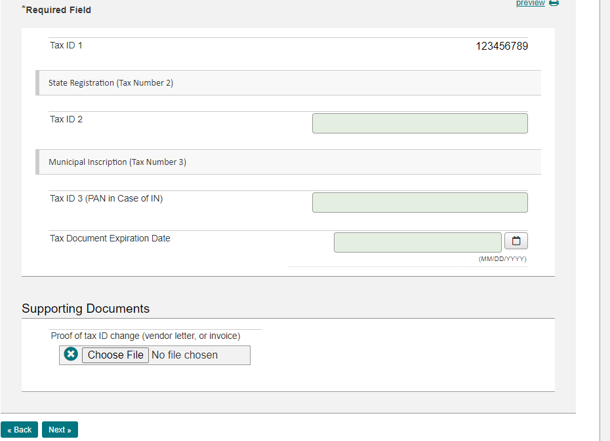
อัพเดตข้อมูลเลขประจำตัวผู้เสียภาษี:
หลังจากกรอกข้อมูลที่ต้องการอัพเดตและแนบเอกสารครบถ้วนแล้ว กดปุ่ม NEXT เพื่อดำเนินการต่อ
หลังจากกรอกข้อมูลที่ต้องการอัพเดตและแนบเอกสารครบถ้วนแล้ว กดปุ่ม NEXT.

Slide 72
วิธีการส่งคำขอเพื่ออัพเดตข้อมูลธนาคาร
Supplier Management Platform

Slide 73

ส่งคำขอเพื่ออัพเดตข้อมูลธนาคาร:
นี่คือหน้าที่ทำการอัพเดตข้อมูลบัญชีธนาคารของบริษัทท่าน
มาดูทีละขั้นตอนกันนะครับ

Slide 74

ส่งคำขอเพื่ออัพเดตข้อมูลธนาคาร:
ในกล่องนี้ระบุว่า ทาง Cargillนั้นทำการชำระเงินทางอิเล็กทรอนิกส์ (ACH / EFT) และอธิบายว่าทำไมนี้เป็นทางเลือกที่ดีที่สุดสำหรับท่านและcargill

Slide 75

ส่งคำขอเพื่ออัพเดตข้อมูลธนาคาร:
ข้างล่างนี้ ท่านจะสามารถเห็นบัญชีธนาคารที่ทางCargillมีอยู่ในระบบ เพื่อทำการชำระเงินให้แก่ทางบริษัทของท่าน
ท่านมี 2 ทางเลือก :
1) อัพเดตบัญชีข้อมูลธนาคารที่มีอยู่
2) เพิ่มบัญชีธนาคารใหม่
กดแถบบัญชีธนาคาร เพื่อดูข้อมูล

Slide 76

ส่งคำขอเพื่ออัพเดตข้อมูลธนาคาร:
ในกรณีที่ท่าน ต้องการอัพเดตข้อมูลบัญชีธนาคารที่มีอยู่ กดปุ่มACTIONS และ EDIT.
กดปุ่ม ACTIONS และ EDIT เพื่อทำการแก้ไขข้อมูล

Slide 77

ส่งคำขอเพื่ออัพเดตข้อมูลธนาคาร:
กดปุ่ม ADD A NEW BANK เพื่อกรอกแบบฟอร์ม
ในกรณีที่ท่านต้องการเพิ่มบัญชีธนาคารใหม่ กดปุ่ม ADD a NEW BANK.

Slide 78

ส่งคำขอเพื่ออัพเดตข้อมูลธนาคาร:
นี่คือฟอร์มเมื่อท่านทำการกดปุ่ม ADD A NEW BANK.
ท่านสามารถทำการกรอกข้อมูลได้เลย แต่ข้อมูลที่มี เครื่องหมายดอกจันสีแดงกำกับไว้ จำเป็นต้องกรอกให้ครบถ้วน.
*หากไม่ทราบว่าต้องเลือกอะไรในช่องนี้ สามารถเลือก Strategic Sourcing & Procurement (Cargill’s purchasing sector) ได้

Slide 79

ส่งคำขอเพื่ออัพเดตข้อมูลธนาคาร:
หลังจากที่ท่านกรอกข้อมูลบัญชีธนาคารครบถ้วนแล้วท่านต้องแนบเอกสารเพื่อเป็นหลักฐานในการตรวจสอบข้อมูล เช่น สมุดบัญชีธนาคาร
ข้อมูลที่จำเป็นต้องแสดงในเอกสารแนบ:
ชื่อธนาคาร
ชื่อเจ้าของบัญชีธนาคาร
เลขที่บัญชี
เลขที่สาขา (หากมี)
กดตรงนี้เพื่อแนบเอกสาร

Slide 80

ส่งคำขอเพื่ออัพเดตข้อมูลธนาคาร:
หลังจากที่ท่านตรวจสอบข้อมูล และแนบเอกสารครบถ้วนแล้ว กดปุ่ม SAVE AND SEND CHANGES เพื่อส่งคำขอไปยังทีม Cargill data
หลังจากกรอกข้อมูลและแนบเอกสารแล้ว กดปุ่ม SAVE AND SEND CHANGES.

Slide 81
ขั้นตอนหลังจากส่งคำขอสำเร็จ
Supplier Management Platform

Slide 82

ขั้นตอนหลังจากส่งคำขอสำเร็จ:
หลังจากที่ท่านส่งคำขอสำเร็จ หน้านี้จะแสดงขึ้นมา โดยระบุว่า คำขอของท่านได้ทำการบันทึกและส่งไปยังทีม Cargill Data แล้ว
ตรวจสอบว่า 100% หรือไม่

Slide 83
ขั้นตอนหลังจากส่งคำขอสำเร็จ:
เรียบร้อย!
เลือกปุ่ม HOME เพื่อกลับไปยังหน้าโฮมเพจ
เลือกตรงนี้

Slide 84

ขั้นตอนหลังจากส่งคำขอสำเร็จ:
เรียบร้อย!
คำขอของท่านกำลังถูกดำเนินการโดยทีม Cargill data
ตอนนี้ท่านสามารถออกจากระบบ และรอคำขอดำเนินการได้เลย
เมื่อคำขอของท่านสำเร็จ ท่านจะได้รับแจ้งทางอีเมล
กดตรงนี้ เพื่อ ออกจากระบบ

Slide 85
หลังจากที่คำขอของท่านถูกตรวจสอบ
ในบางกรณี ท่านอาจได้รับอีเมลดังต่อไปนี้
Supplier Management Platform

Slide 86

กรณีที่อาจเกิดขึ้นหลังจากส่งคำขอ:
1.Provide more information : กรุณาให้ข้อมูลเพิ่มเติม
ในกรณีที่ท่านได้รับอีเมลดังกล่าว นั้นหมายถึงคำขอของท่านได้ถูกตรวจสอบโดยทีม cargill Data แล้ว แต่ว่ามีบางข้อมูลที่ผิด หรือขาดหายไป ในกรณีนี้ท่านต้องทำการแก้ไขคำขอของท่าน

Slide 87

กรณีที่อาจเกิดขึ้นหลังจากส่งคำขอ:
1.Provide more information : กรุณาให้ข้อมูลเพิ่มเติม
เมื่อท่านกลับมาสู่หน้าแพลตฟอร์ม ท่านจะเจอคำขอที่ทำการขอไปก่อนหน้านี้ ท่านต้องกดที่คำขอเพื่อทำการแก้ไข และส่งคำขออีกรอบ
กดเลือกที่คำขอ เพื่อทำการแก้ไข และส่งคำขออีกครั้ง

Slide 88

กรณีที่อาจเกิดขึ้นหลังจากส่งคำขอ:
1.Provide more information : กรุณาให้ข้อมูลเพิ่มเติม
ท่านสามารถตรวจสอบข้อมูลที่ต้องแก้ไขเพิ่มเติมได้ที่ช่องนี้

Slide 89

กรณีที่อาจเกิดขึ้นหลังจากส่งคำขอ:
2.Reject : คำขอถูกปฏิเสธ
หากท่านได้รับอีเมลดังกล่าว นั้นหมายถึงคำขอของท่านได้ถูกตรวจสอบโดยทีม cargill Data แล้ว แต่ถูกปฏิเสธที่จะดำเนินการต่อ

Slide 90

กรณีที่อาจเกิดขึ้นหลังจากส่งคำขอ:
เมื่อท่านกลับเข้าสู่ระบบแพลตฟอร์ม ท่านจะเจอกับคำขอของท่านที่ถูกปฏิเสธไป
กดไปที่คำขอ
กดเลือกที่คำชอ

Slide 91

กรณีที่อาจเกิดขึ้นหลังจากส่งคำขอ:
ท่านต้องกดปุ่ม Save and submit changes เพื่อทำการปิดคำขอนี้
กดปุ่ม save and submit changes

Slide 92

กรณีที่อาจเกิดขึ้นหลังจากส่งคำขอ:
3.Request is completed : คำขอเสร็จสมบูรณ์
ในกรณีที่ท่านได้รับอีเมลดังกล่าว นั้นหมายถึงคำขอของท่านได้ถูกตรวจสอบโดยทีม cargill Data แล้ว และทางทีมได้ทำการอัพเดตข้อมูลตามคำขอของท่านเสร็จเรียบร้อย

